Slide 1
Экономика России в будущем – какая она?

Slide 2
Изучить и законспектировать
https://classroom.google.com/u/0/c/NzAzMTg4MjU2MDZa/a/MTIzNzA4MjY1NjAy/details

Slide 3
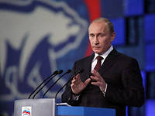
Рассмотрим статистику экономических показателей России 2003-2013 годы

Slide 4
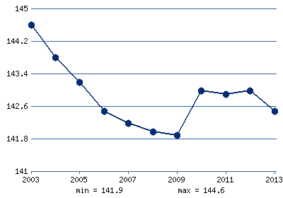
Население России, млн. человек

Slide 5
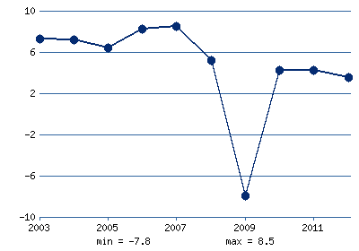
Темпы роста ВВП России, %

Slide 6
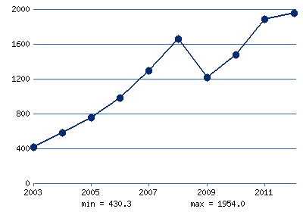
Размер номинального ВВП России, млрд. долларов США

Slide 7
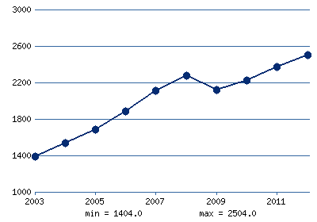
Размер ВВП по ППС России, млрд. долларов США

Slide 8
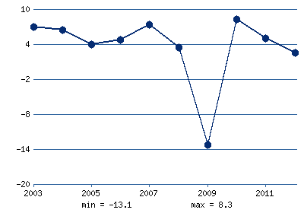
Темпы роста объема промышленного производства России, %

Slide 9
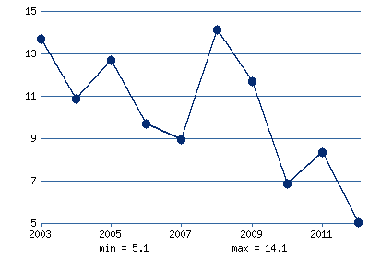
Инфляция России, %

Slide 10
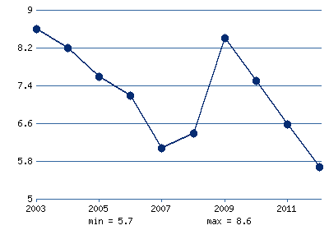
Уровень безработицы России, %

Slide 11
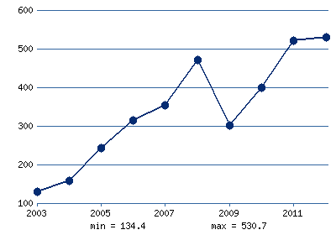
Объем экспорта России, млрд. долларов США

Slide 12
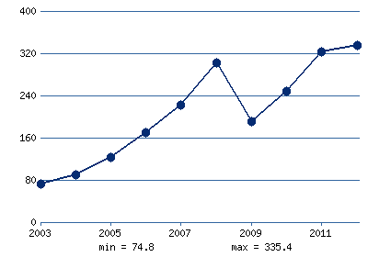
Объем импорта России, млрд. долларов США

Slide 13
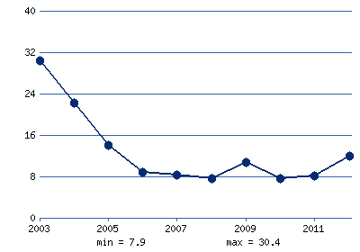
Государственный долг России, % к ВВП

Slide 14
Цель любого государства- улучшение благосостояния своего народа и обеспечение безопасной жизнедеятельности

Slide 15
Основным экономическим показателем благосостояния народа является экономический рост

Slide 16
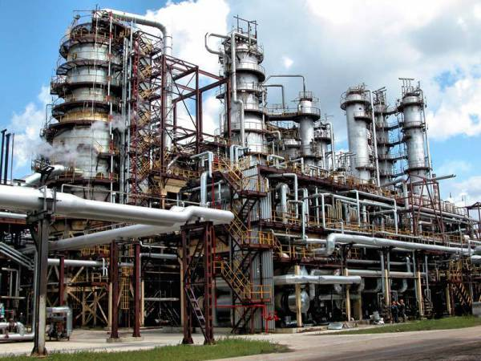
Экономический рост- устойчивое увеличение на протяжении длительного периода времени производственных возможностей страны и совокупного объема производства товаров и услуг

Slide 17
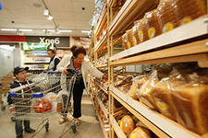
Экономический рост - увеличение год от года предложения товаров и услуг

Slide 18
Экономический рост - стабильное увеличение валового внутреннего продукта страны

Slide 19
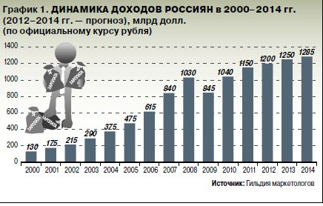
Экономический рост- устойчивое увеличение благосостояния народа страны

Slide 20
Основная цель экономического роста -
поднять жизненный уровень населения

Slide 21
Необходимость экономического роста сегодня признана всеми. Проблема обеспечения экономического роста и его высоких темпов особенно актуальна для России.

Slide 22
Факторы, влияющие на экономический рост:
повышение капиталовооруженности труда;
прогресс науки и техники;
повышение образовательного уровня работников;
улучшение методов распределения ограниченных ресурсов;
проявление эффекта масштаба производства

Slide 23
Экономика России в будущем – какая она?
Перелома и ускорения экономического роста ждать не стоит, потому что для этого нужно наладить производство новой, более конкурентоспособной продукции, которая может выйти на внешние рынки либо вытеснить импорт. Но для создания новых мощностей нужны инвестиции, а они в этом году упали – на 1,5% в мелком бизнесе и на 7% по крупному и среднему бизнесу по сравнению с прошлым годом. Это значит, что новые мощности еще даже не начали создаваться. А после возобновления роста инвестиций нужно еще год-полтора, чтобы эти мощности вступили в строй”,

Slide 24
Обеспечение экономического роста и благосостояния народа — ведущая цель цивилизованного государства. Для России первоочередной задачей становится обеспечение высоких темпов экономического роста и повышение на его основе уровня жизни в обществе, а следовательно, и качества человеческого капитала. Этот процесс связан с постоянными и значительными инвестициями государства в социальную сферу. Инвестирование в человеческий капитал приводит к повышению производитель­ности труда, а следовательно, и эффективности производства.

Slide 25
Человеческий капитал – будущее Российской экономики
В настоящее время вопросы молодежной политики приобретают особую актуальность.
Если в предыдущее десятилетие численность молодежи росла, то вплоть до 2025 г. ее численность будет снижаться в силу демографических причин, причем это снижение по отношению к 2012 г. будет драматическим – более чем на четверть.
Особенно сильное снижение численности молодежи будет в самых продуктивных и с экономической, и с социальной точек зрения возрастах – 23‑28 лет – от 35 до 50%.

Slide 26
На карту в ближайшем будущем будут поставлены и экономический рост, без которого невозможно повышение благосостояния населения, и само воспроизводство населения в России.

Slide 27
На первый план выходит рост человеческого капитала молодежи, что потребует:
1) существенного роста образованности молодежи;
2) наращивания молодежью социальных и экономических компетенций, общего уровня компетентности;
3) повышения культуры и дисциплины труда, производительности труда;
4) роста гражданской ответственности, ответственности за выполняемую работу.

Slide 28
Конечной целью долгосрочной молодежной политики 2000 г. -2025 г.
является наращивание человеческого капитала молодежи, компенсирующего сокращение численности молодежи, и обеспечивающее экономический рост и повышение конкурентоспособности Российской Федерации в глобальном мире.

Slide 29
Экономика России в будущем – какой она будет?
Это зависит от подрастающего поколения – а , значит , от нас!

